Slide 1
Komunikasi Data
Sistem Informasi Manajemen 1

Slide 2
Model Komunikasi
Source
menghasilkan data yang akan dikirim
Transmitter
Mengubah data menjadi sinyal yang bisa dikirimkan
Transmission System
Menyalurkan data
Receiver
Mengubah sinyal yang diterima menjadi data
Destination
Mengambil data yang masuk

Slide 3
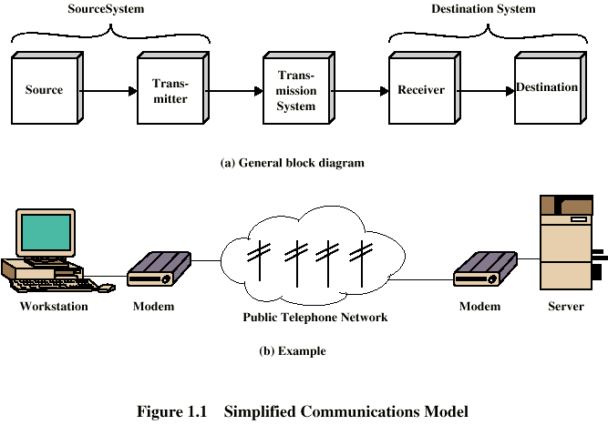
Diagram Model Komunikasi Sederhana

Slide 4
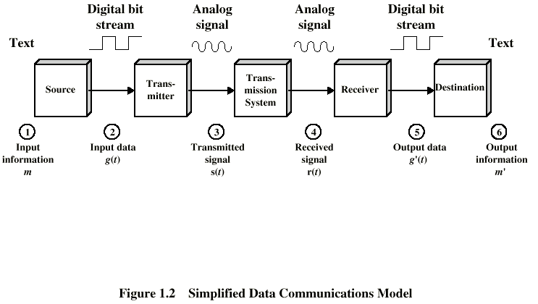
Model Komunikasi Data Sederhana

Slide 5
Networking
Komunikasi Point to Point tidak biasanya diterapkan
Peralatan yang digunakan jauh terpisah
Gabungan peralatan yang banyak akan memerlukan jumlah koneksi yang banyak pula
Solusinya adalah Jaringan Komunikasi

Slide 6
Jaringan Komputer
Jaringan Komputer ?
Definisi Dasar :
Dua atau lebih komputer yang saling
terhubung sehingga dapat membagi data
dan sumber-sumber peralatan lain

Slide 7
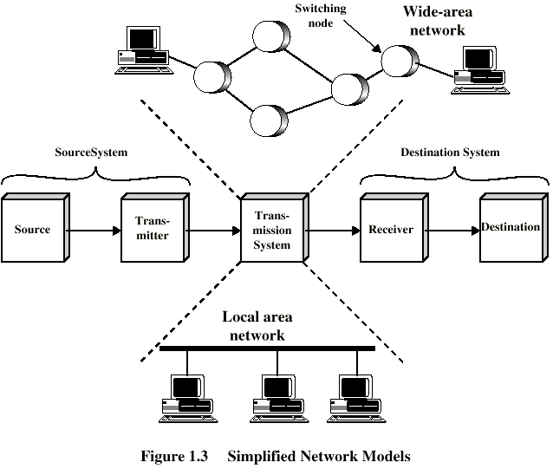
Model Jaringan Sederhana

Slide 8
Tujuan Jaringan Komputer
Resource Sharing
Data :
Pertukaran informasi (graphics, voices, video, data)
Software :
aplikasi-aplikasi
Hardware :
printer
scanner
fax
modem
peralatan hardware yang lain
Information Sharing

Slide 9
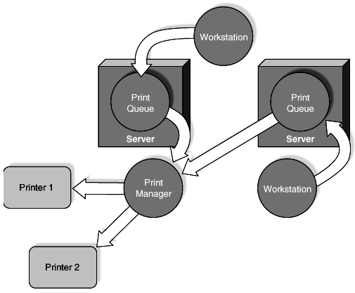
Resource Sharring : Print Server

Slide 10
Komponen Jaringan
NIC (Network Interface Card)
Media Komunikasi Jaringan
NOS (Network Operating System)
Modem

Slide 11
Network Interface Card
Hubungan fisik antara mesin dan jaringan
Menghubungkan antara mesin dan medium
Dikenal juga sebagai Network Adapter
Contoh : Ethernet, Arcnet, Token Ring

Slide 12
Media Komunikasi Jaringan
Pembawa pesan jaringan
Menghubungkan mesin-mesin
Media penghubung antar jaringan :
Kabel
Twisted pair (Unshield Twisted Pair dan Shield Twisted Pair)
Coaxial
Fiber optic
Media Tanpa Kabel / Wireless
Gelombang radio, microwave, infrared

Slide 13
Network Operating System
Menghubungkan secara bersama semua PC dan peripheral
Mengkoordinasikan semua fungsi PC dan peripheral dalam suatu jaringan
Menyediakan pengamanan untuk mengakses database dan peripheral dalam jaringan

Slide 14


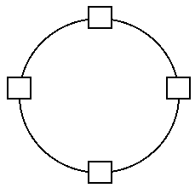
Topologi Jaringan
Bus
Star
Ring

Slide 15
Protokol
Digunakan untuk komunikasi antar entitas di dalam sebuah sistem
Harus berbicara menggunakan bahasa yang sama
Entitas
Program Aplikasi pengguna
Fasilitas e-mail
Terminal
Sistem
Komputer
Terminal
Remote sensor

Slide 16
Contoh Protokol
TCP/IP
Untuk Internet
IPX/SPX
Untuk Novell Netware
NetBEUI
Untuk Microsoft

